Slide 1
Kelas Node JS
GandrungStudio.com

Slide 2
Basic HTTP
HTTP (Hypertext Transfer Protocol)
Protocol –> Tatacara / Pengaturan.
Protocol berisi method yang mengatur komunikasi antara client dan server.
Ada 4 Method penting pada HTTP:
GET
POST
PUT
DELETE

Slide 3
Contoh:
GET = Mengambil data dari server (Retrieve)
Contoh membuka sebuah website di browser.
------> https://www.google.com
POST = Mengirimkan data ke server (Send)
Contoh mengisi form Input.
PUT = Update data dari server (Update)
Contoh mengisi form Edit.
DELETE = Delete data dari server (Delete)
Contoh menghapus data.

Slide 4
Penerapannya dalam node.js dan exppress
app.get('/');
app.post('/post-something');
app.put('/update-something');
app.detele('/delete-something');
Atau
router.get('/');
router.post('/post-something');
router.put('/update-something');
router.detele('/delete-something');
router = routes = URL https://www.google.com = app.get('/');

Slide 5
API dan REST
API = Application Programming Interface.
REST = Representational State Transfer
Dalam Node JS pada dasarnya kedua nya adalah URL = ROUTES
Penerapannya pada programming node js adalah:
app.get('/api/somenting');

Slide 6
Perbedaan antara URL biasa dengan API?
app.get('/', function(request, response){
response.render('index');
});
Code diatas responding dengan Web page, contoh: https://www.google.com
app.get('/api/something', function(request, response)){
response.json('Ini adalah JSON DATA')
}
Code diatas responding dengan DATA, jadi API adalah DATA (responding dengan data).

Slide 7
Kesimpulan
URL ------> NodeJS + Express ------> Backend Code
Operasi Database ------> MongoDB + Mongoose *Mongoose adalah Library dari MonggoDB
Frontend Code ------> HTML, CSS, JQUERY
*jika anda menguasai 3 hal ini anda akan menjadi super cool developer :)

Slide 8
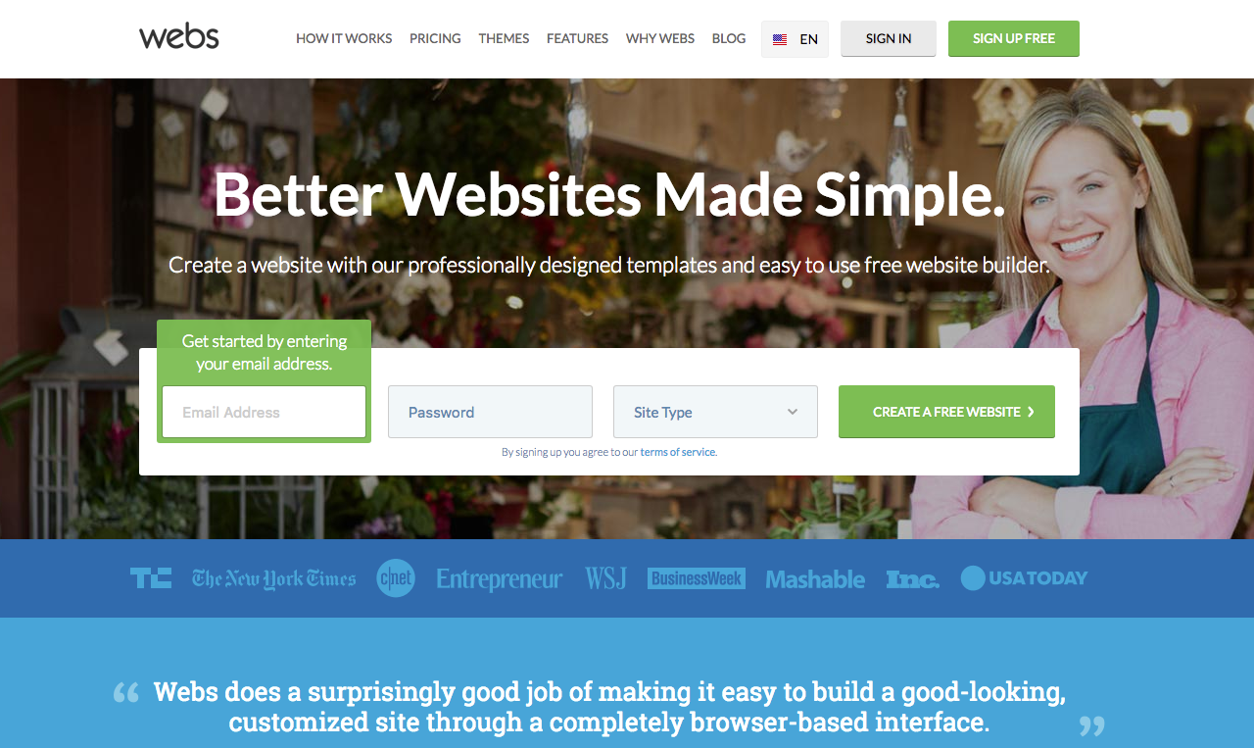
Bag 3 Basic Web App Membangun Web Aplikasi dengan NodeJS
Notes:
Pada materi ini kita akan belajar konsep dasar bagaimana NodeJS dan NPM bekerja dalam membangun sebuah website secara umum.
Dalam membangun sebuah website kita memilki 2 pilihan, pertama membuat seluruh website dengan awal (scratch) tanpa bergantung dari Library apapun baik itu open source library atau packages. Kedua membuat website yang bergantung dari opensource library.
Keuntungan dengan menggunakan opensource library mempersingkat waktu pengembangan dan lebih cepat untuk mendeploy web app tsb live.
> Jika anda membangun web app hanya menggunakan plain JS anda akan mengalami banyak kesulitan karena harus membangun library dan fitur sendiri.
> Gunakan Package Manager (NPM) untuk instalasi Library yang akan memudahkan anda dalam pembangunan dan pengembangan sebuah web app, antara lain speed development & speed of deploy.
Jadi dalam kelas ini kita akan memanfaatkan opensource library yg telah tersedia, kita akan belajar bagaimana menggunakan package manager dan nodeJS dalam membuat sebuah aplikasi web.

Slide 9
Konsep Dasar NodeJS & NPM Bekerja
Konsep Dasar NodeJS bekerja dalam sebuah website. Apa peran NodeJS sih sebenarnya?
1. Kaya dengan library (Package Library) ← NPM (Node Package Manager)
→ Development Speed.
Bayangkan jika anda membangun Web Aplikasi
hanya menggunakan PLAIN JS
→ Deployment Speed.
→ Fast, Reliable & Real time App.
2. Routing -> URL -> REST API (Representational State Transfer Application Programming Interface)

Slide 10
Contoh Penggunaan dalam Website
1. URL → www.google.com, www.bukataplak
2. REQUIRE and RESPONSE → req, res
Req → User interactive
Res → Response from Server
HTTP Method GET, POST, PUT, DELETE
NODE plus Library express, mongoose, middleware dsb.
→ Membantu PROSES KOMUNIKASI CLIENT & SERVER

